Slide 1
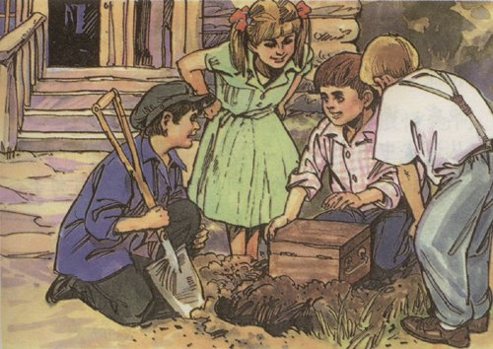
科利亚的木匣

Slide 2

y4
xi2
w1
科 利 亚 木 匣 挖 空
冰 鞋 锯 子 躲 避 一 倍
xi6
j)
b@
b8i

Slide 3

■ 我会写
冰鞋 斧头 手锯 玩意 免得
抢走 难过 算术 当初 随便
仍然 敌人 台阶 所以 懂得

Slide 4
想一想，课文主要写了一件什么事？
这篇课文，讲的是科利亚埋木匣、挖木匣和从中得到启示的故事。

Slide 5
请按“埋木匣、挖木匣、受到启示”三项内容把课文分成三个部分。
一（1～3）：埋木匣
二（4～12）：挖木匣
三（13）：受到启示

Slide 6
埋木匣时，妈妈和科利亚分别是怎么做的？
妈妈：从家门口向前走了三十步，把箱子埋在地下。
科利亚：只会数到十，就向前走了十步，埋下了他的木匣。

Slide 7
挖木匣时，妈妈和科利亚又分别是怎样的结果？
妈妈：从家门口朝前走了三十步，挖出了她埋的箱子。
科利亚：从家门口向前走了十步，动手挖起来。他挖呀，挖呀，坑已经挖得很深了，还没找到匣子。他又朝左边挖，朝右边挖，仍然没找到。

Slide 8
后来，科利亚又是怎样挖到木匣的呢？
科利亚走了五步，又动手挖起来，不多一会儿，他果然找到了木匣子。

Slide 9
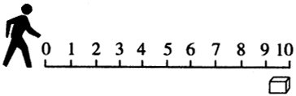
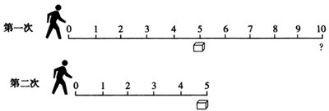
埋木匣 刚学会走路 步子小
挖木匣 四年以后 步子大

Slide 10
这件事情让科利亚得到了怎样的启示呢？
时间一天天过去，我们一天天长大，步子也在渐渐变大。周围的一切，都在起着变化。

